Slide 2
pregled pokazatelja performansi koje preporučuju Europske smjernice za osiguranje kvalitete u probiru raka vrata maternice Dr. Rasa Vansevičiūtė, Lithuania
Twinning Projekt: unaprjeđenje kvalitete provedbe nacionalnih programa ranog otkrivanja raka

Slide 4
Evaluacija programa probira
Evaluacija programa probira podrazumijeva analize procesa i ishoda.
Smanjenje smrtnosti specifične za bolest, kao primarne svrhe probira, je izabrani ishod pomoću kojeg se proučava učinkovitost.
Podaci moraju redovito biti javno dostupni, npr. godišnje, i tijekom duljih perioda na lokalnoj/regionalnoj, nacionalnoj i europskoj razini.

Slide 5
Uvod
Citološki probir svakih tri do pet godina može spriječiti četiri od pet slučajeva raka vrata maternice. Ovakve dobrobiti mogu se postići ukoliko se probir provodi u okviru populacijskih organiziranih programa probira uz osiguranje kvalitete na svim razinama.
Osiguranje kvalitete postupka probira zahtijeva čvrst sustav upravljanja programom te koordinaciju, kako bi se osiguralo da se svi aspekti usluge prikladno provode.

Slide 7
Organizacija probira, praćenje i evaluacija (I)
Dizajn programa mora dopuštati evaluaciju. Preporučuje se eksperimentalni dizajn, prikladan za evaluaciju novih politika probira u organiziranom okružju.
Uspjeh programa ranog otkrivanja zahtijeva prikladnu komunikaciju pacijentica, zdravstvenih djelatnika i odgovornih osoba zdravstvenog sustava.
Dobro organizirani program ranog otkrivanja mora dosegnuti visoku prihvaćenost u populaciji i obuhvat te mora osigurati i pokazati visoku kvalitetu na svim razinama.

Slide 8
Organizacija probira, praćenje i evaluacija (II)
Informacije o populaciji moraju biti organizirane za potrebe stalnog praćenja pokazatelja provedbe.
Prikladni pravni okvir potreban je kod bilježenja osobnih podataka i povezivanja s populacijskim bazama podataka, datotekama probira i registrima za rak i mortalitetom. Pokazatelje obuhvata programa probira i kvalitete valja redovito objavljivati.
Informacijski sustav nužan je alat za upravljanje programom ranog otkrivanja; izračun pokazatelja pristupanja, pridržavanja liječničkih preporuka, kvalitete i učinka; pružanje povratnih informacija za uključivanje zdravstvenih djelatnika, drugih dionika i zdravstvenih tijela.

Slide 9
Zdravstveni informacijski sustav i bilježenje podataka (I)
Populacijski informacijski sustav osnovni je sastavni dio organiziranih programa ranog otkrivanja. Informacijski sustav trebao bi biti osmišljen na način da pruži potporu programu ranog otkrivanja i omogući njegovo praćenje i evaluaciju.

Slide 10
ZDRAVSTVENI INFORMACIJSKI SUSTAV I BILJEŽENJE PODATAKA (II)
Populacijski Informacijski sustav bi trebao:
Identificirati ciljnu populaciju. Za program ranog otkrivanja baza podataka obuhvaća
čitavu ciljnu populaciju
Identificirati pojedine
žene u ciljnoj populaciji
diferencirati žene koje
su podvrgnute probiru
od onih koje nisu
podvrgnute probiru
te žene u posebnim ciljnim
skupinama

Slide 11
Zdravstveni informacijski sustav i bilježenje podataka (III)
Omogućiti slanje individualnih pisama ženama u ciljnoj populaciji kako bi:
ih se pozvalo ili podsjetilo da pristupe probiru kada dosegnu preporučenu dob, ili da se ponovno jave na probirni pregled nakon preporučenog probirnog intervala
Im se pružila podrška
ranom ponovnom
pozivanju ukoliko je
indicirano

Slide 12
ZDRAVSTVENI INFORMACIJSKI SUSTAV I BILJEŽENJE PODATAKA (IV)
Pratiti da li je provedena preporučena aktivnost nakon što je otkrivena abnormalnost te prikupiti informacije o daljnjim postupcima i obradi
Pružiti mogućnost dugoročnog praćenja pacijentica koje su bile liječene
Identificirati karcinome i smrti u čitavoj populaciji
Omogućiti povezivanje pojedinih epizoda probira i karcinoma te prekancerogenih lezija radi sustavnog osiguranja kvalitete i povratnih informacija laboratorijima i kliničarima

Slide 14
Praćenje (I)
Praćenje je postupak kontinuirane, trajne evaluacije sa svrhom utvrđivanja kvalitete tih koraka te utvrđivanja postiže li program intermedijarne ciljeve.
U ovu svrhu koriste se „procesna mjerenja“.
Sama za sebe ova procesna mjerenja nisu pokazatelji uspjeha programa probira. Sveobuhvatno gledano ona međutim ukazuju na to da li se program provodi na način za koji vjerujemo da će donijeti uspješne rezultate budući da se ovakvi rezultati vjerojatno neće moći postići ukoliko se ne postižu provedbeni ciljevi.

Slide 15
praćenje (II)
Krajnji cilj programa probira za rak vrata maternice je smanjenje incidencije i smrtnosti od raka vrata maternice s najmanjim opterećenjem i najmanje neželjenih posljedica za žene (ljudski trošak) te uz najmanji ekonomski trošak.
Praćenje daje rane povratne informacije kako bi se mogli identificirati problemi i napraviti potrebne promjene.
Potrebni su kontinuirani i sveobuhvatni sustavi praćenja koji uključuju oboje. organizirani i oportunistički probir.

Slide 16
Praćenje (III)
Smjernice predstavljaju standardne tablice koje se mogu koristiti za izvještavanje glavnih karakteristika programa ranog otkrivanja te za izračun pokazatelja provedbe.
Ove tablice valja smatrati predlošcima za standardizirano praćenje provedbe probira u EU.

Slide 18
praćenje (IV)
Svaka država članica trebala bi moći ispuniti ove ili slične tablice te omogućiti pristup podatcima u svrhu usporedbe osnovnih čimbenika provedbe među državama (preporučeno od strane Vijeća Europske unije, 2003.)
Trenutna je preporuka da valja redovito sastavljati i objavljivati statističke izvještaje za krug probira od 3 do 5 godina kao i jednom godišnje.
Uporaba duljih perioda nego li je period kruga probira, također je preporučena aktivnost praćenja.

Slide 19
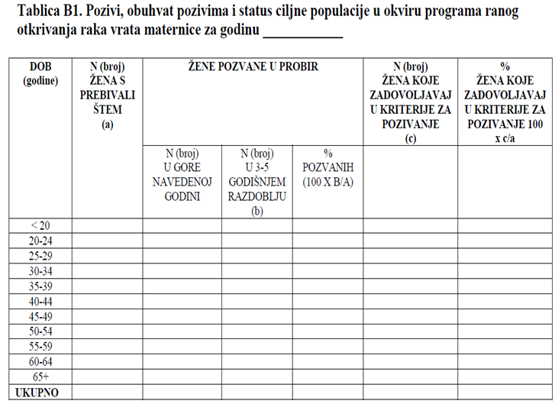

Slide 22
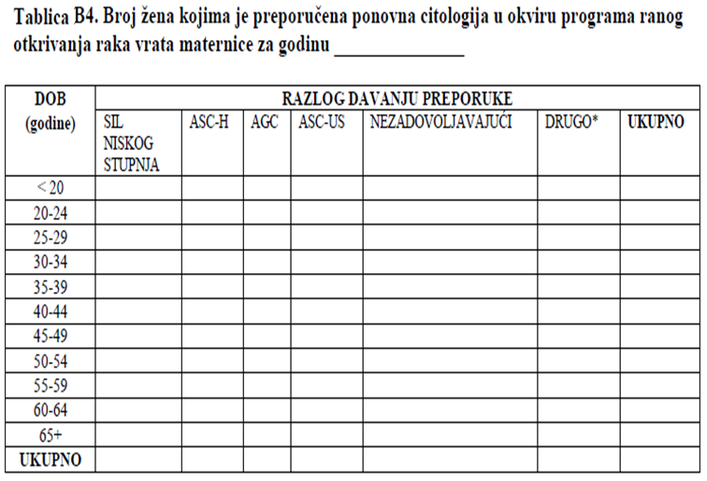

Slide 23
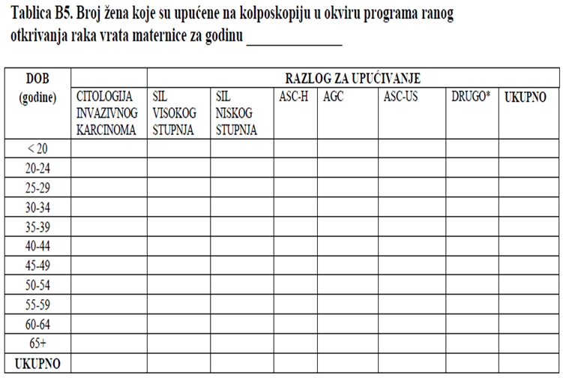

Slide 26
Ekonomska isplativost (I)
Prije donošenja odluke o uvođenju ili promjeni programa ranog otkrivanja valja provesti analize ekonomske isplativosti. Kako bi bila sveobuhvatna, valja provesti i evaluaciju troška za zdravstveni sustav svakog koraka programa i opcije politike probira:
pozivanja i odaziva;
uzimanja briseva;
modifikacija sustava probirnih testova;
postupaka ponovnog testiranja i praćenja;
strategija zbrinjavanja;
te dokumentiranja, registracije (prijave), praćenja i evaluacije.

Slide 27
Ekonomska isplativost (II)
Programi za kompjutersku simulaciju kao što je MISCAN koji je razvilo sveučilište Erazmus u Rotterdamu (Nizozemska) i druge tehnike modeliranja temeljene na kompjuterskim modelima Markov i Monte Carlo korišteni su u analizi ekonomske isplativosti.

Slide 28
Ključni pokazatelji provedbe (I)
Ovdje se nalazi popis ključnih pokazatelja provedbe za praćenje procesa probira i za identifikaciju potencijalnih problema i njihovo rješavanje u što ranijem trenutku.
Pokazatelji se odnose na aspekte procesa probira koji utječu na učinak, ali i ljudske i financijske troškove probira.

Slide 29
Ključni pokazatelji provedbe (II)
Razlikujemo tri skupine pokazatelja:
Intenzitet probira. Udio ciljne populacije koja je podvrgnuta probiru unutar preporučenog intervala glavna je determinanta uspjeha programa ranog otkrivanja. Pokazatelji uključuju: proširenost programa, odaziv na poziv, obuhvat, broj uzetih briseva.
Performanse probirnog testa. Ključni čimbenici uključuju stope upućivanja na ponovnu citologiju i kolposkopiju kao i pozitivnu prediktivnu vrijednost upućivanja na kolposkopiju, specifičnost probirnog testa te stopu detekcije histološki potvrđenih CIN-ova.
Dijagnostička procjena i liječenje. Pokazatelji uključuju odaziv na upućivanje na ponovnu citologiju i kolposkopiju; liječenje lezija visokog stupnja također je ključni pokazatelj provedbe. Udio žena podvrgnutih histerektomiji radi CIN-a služi kao pokazatelj ekstremno pretjeranog liječenja.

Slide 30
Pokazatelji intenziteta probira(I)
Intenzitet probira. Udio ciljne populacije koja je podvrgnuta probiru unutar preporučenog intervala glavna je determinanta uspjeha programa ranog otkrivanja. Pokazatelji uključuju: proširenost programa, odaziv na poziv, obuhvat, broj uzetih briseva.

Slide 31
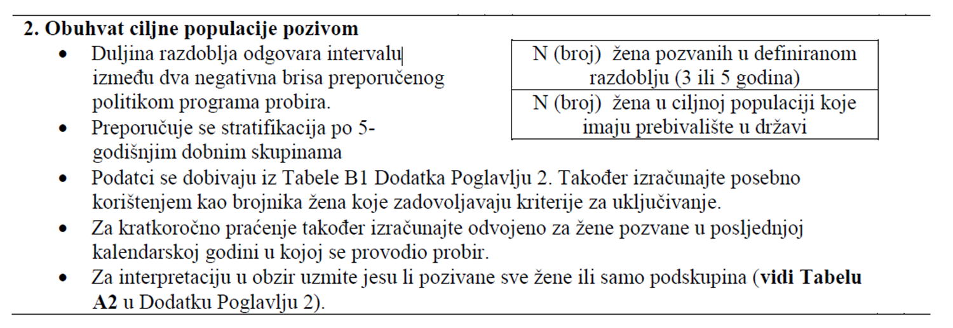
Pokazatelji intenziteta probira(ii)

Slide 32
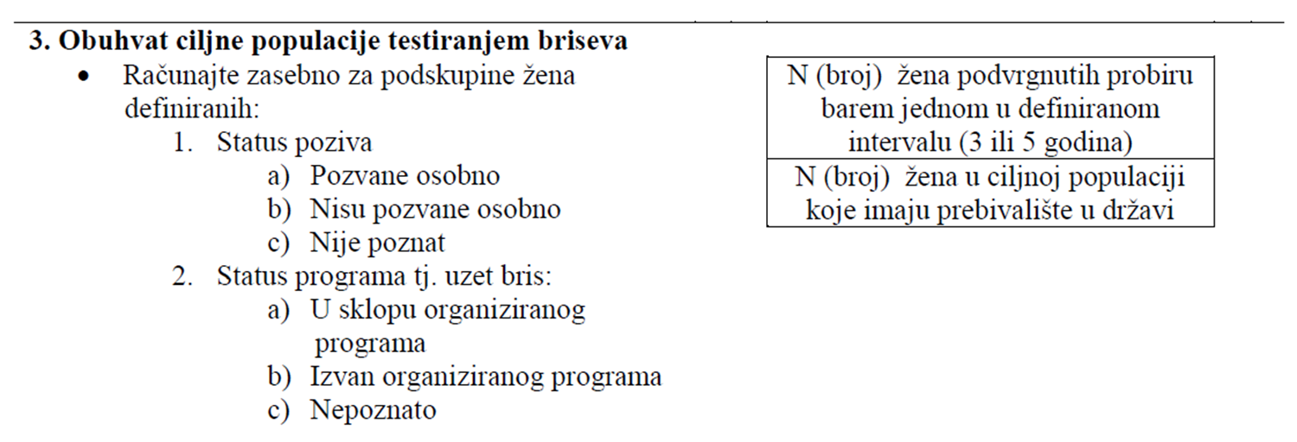
Pokazatelji intenziteta probira(III)

Slide 34
Pokazatelji intenziteta probira (IV)

Slide 35
Pokazatelji intenziteta probira (V)

Slide 36
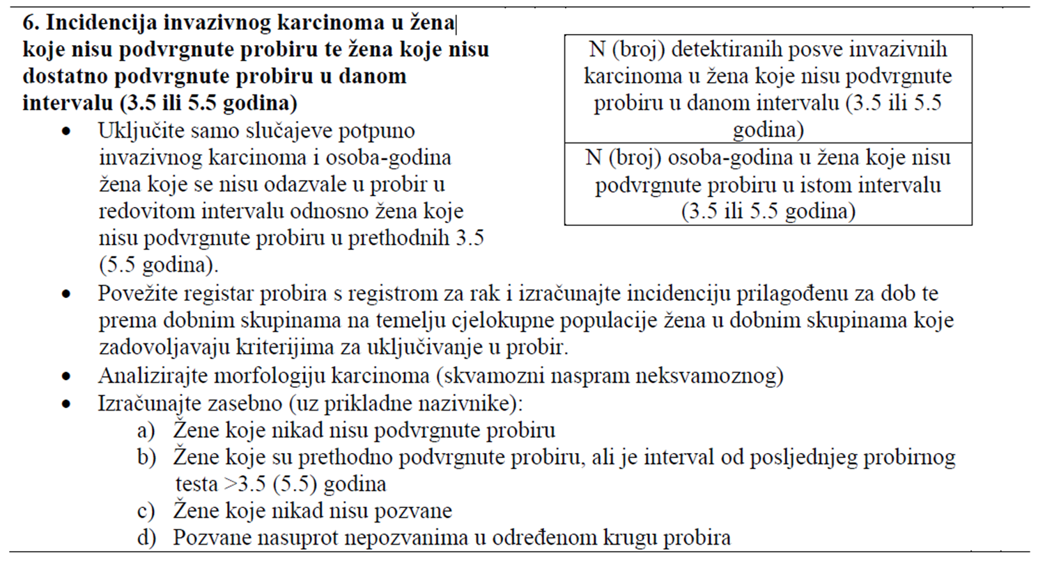
Pokazatelji intenziteta probira (VI)

Slide 37
Osobine probirnog testa(I)
Ključni čimbenici uključuju stope upućivanja na ponovnu citologiju i kolposkopiju kao i pozitivnu prediktivnu vrijednost upućivanja na kolposkopiju, specifičnost probirnog testa te stopu detekcije histološki potvrđenih CIN-ova.

Slide 38
Osobine probirnog testa(Ii)

Slide 39
Osobine probirnog testa (iii)

Slide 40
Osobine probirnog testa (iv)

Slide 41
Osobine probirnog testa (v)

Slide 42
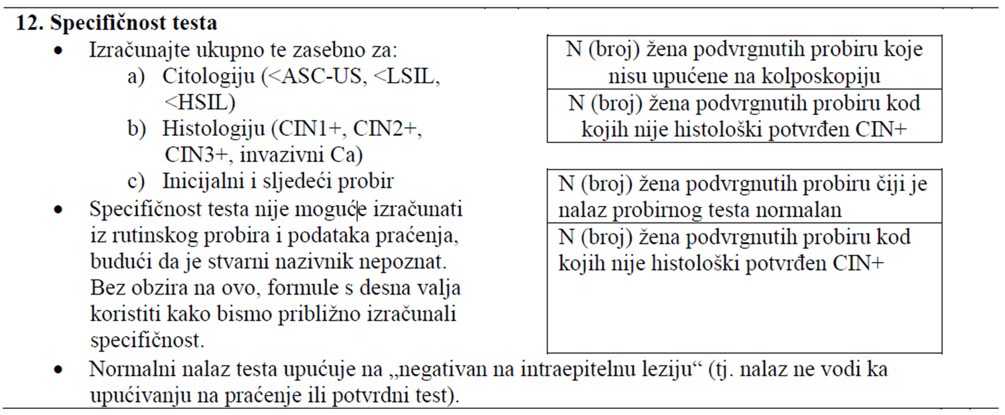
Osobine probirnog testa (vi)

Slide 43
Osobine probirnog testa (vii)

Slide 44
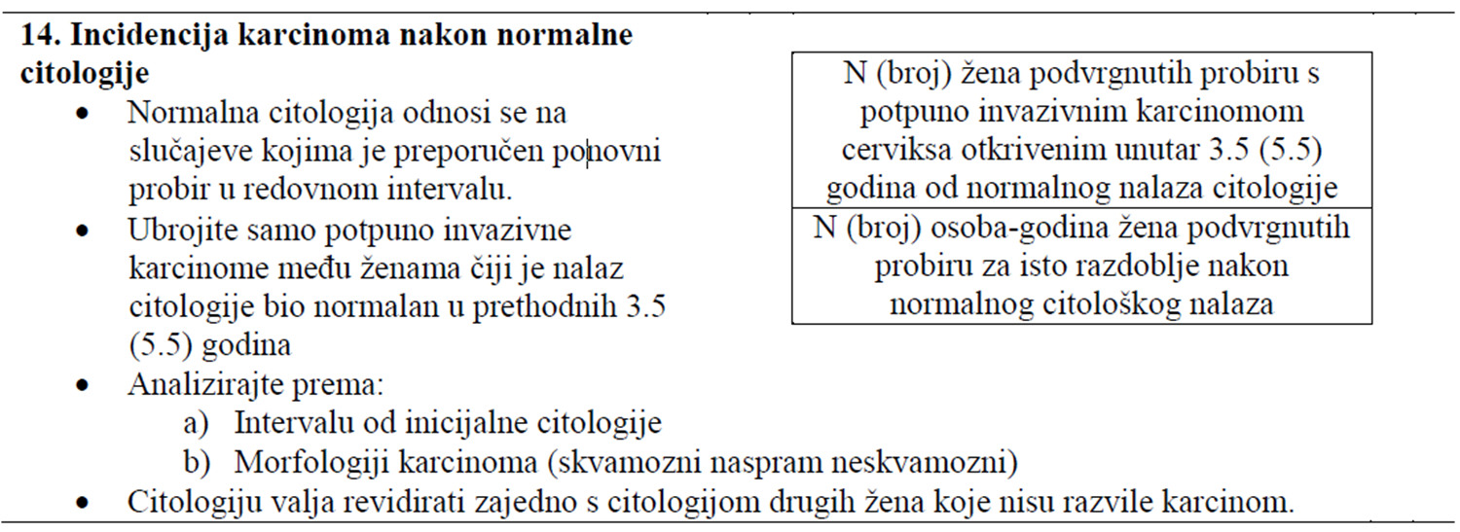
Osobine probirnog testa (viii)

Slide 45
Smjernice izvještavanja (I)
Institucija koja upravlja programom probira mora provjeriti kvalitetu unošenja podataka i davati upute za poboljšanje prikupljanja podataka.
U definiranim vremenskim periodima analitičke baze podataka moraju biti pripremljene iz funkcionirajućeg informacijskog sustava.
Opseg aktivnosti i pokazatelji kvalitete za svaku instituciju uključenu u pružanje usluga probira prati se korištenjem podataka unesenih u centralizirani informacijski sustav zajedno s obavljenom aktivnošću.
Tablice trebaju predstavljati sudjelovanje u programu, glavne nalaze testiranja, i glavne ishode detekcije.
Rezultati utemeljeni na prikupljenim podacima predstavljeni su i uspoređeni po populacijskim grupama i geografskim područjima, i drugim karakteristikama.

Slide 46
Smjernice izvještavanja (II)
oblici izvještaja koje priprema institucija koja upravlja programom:
jednom godišnje HZZO-u i Ministarstvu zdravlja,
jednom godišnje Nacionalnom povjerenstvu za organizaciju, stručno praćenje, evaluaciju i kontrolu kvalitete Nacionalnog programa ranog otkrivanja raka debelog crijeva ili Nacionalnom upravljačkom odboru,
dvaput ili jednom godišnje podnošenje usmenog izvještaja Odboru stručnjaka programa
dvaput i jednom godišnje podnošenje izvještaja županijskim zavodima za javno zdravstvo, uglavnom o stopi odaziva u različitim regijama s ciljem promicanja i podrške komunikacijskih aktivnosti

Slide 47
Smjernice izvještavanja (III)
pokazatelji performansi svakog tima u primarnoj zaštiti i personalizirane liste pacijenata koji se ne odazivaju na pozive;
podnošenje izvještaja međunarodnim organizacijama;
prezentacije na profesionalnim i drugim sastancima;
obavještavanje javnosti i medija o rezultatima programa
izvještavanje unutar Hrvatskog zavoda za javno zdravstvo.

Slide 51
Uvod (I)
Probir na citološke abnormalnosti i liječenje početnih/pretećih lezija znatno je doprinijelo smanjenju incidencije raka vrata maternice i stope smrtnosti u Europi tijekom posljednjih desetljeća.
Napredak u borbi protiv raka vrata maternice posebice je vidljiv u onim državama koje su provele populacijske programe probira s visokim odazivom

Slide 52
Evaluacija ishoda probira
Dizajn programa mora dopuštati evaluaciju. Razlikujemo probir koji se provodi u istraživačke svrhe od probira koji se provodi kao javnozdravstvena politika.
Svrha probira raka je smanjenje specifične smrtnosti za tu bolest. Stoga je primarni pokazatelj učinka opažena smrtnost u usporedbi s očekivanom smrtnošću u odsutnosti probira.
Za rak vrata maternice, preinvazivna bolest otkriva se probirom te je stoga smanjenje incidencije invazivnog karcinoma također valjani indikator učinkovitosti te u tom slučaju probirom preveniramo buduću smrtnost.

